Slide 1
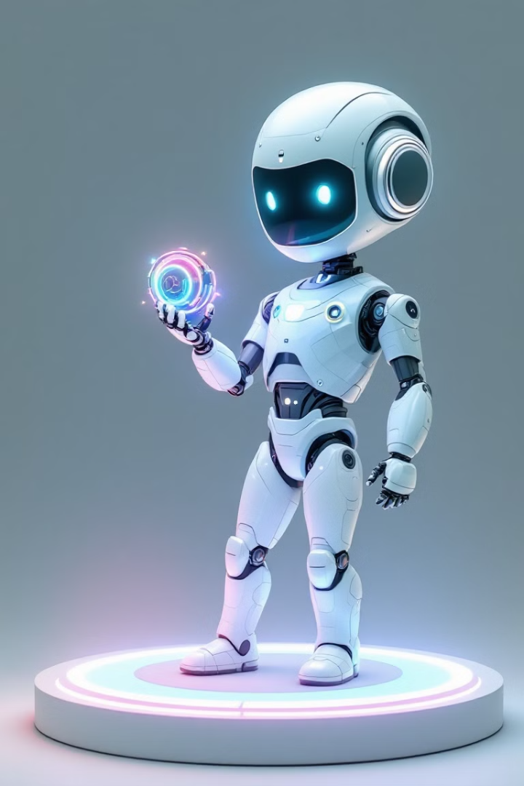
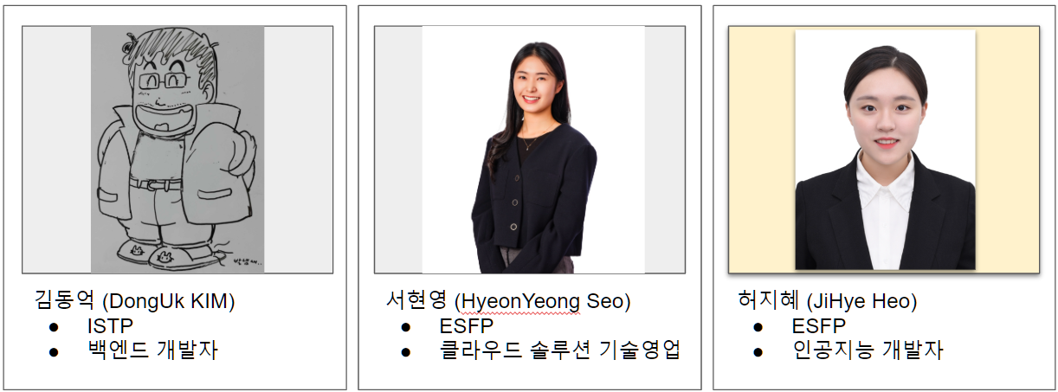
Life Spoiler
AI로 과거와 미래를 잇다
팀원: 동억, 현영, 지혜

Slide 2


프로젝트 소개
과제
우리의 접근
AI 활용
시계열 예측 시스템 개발
전통적 주제(날씨, 주식 등)에서 벗어나 "삶"을 시계열로 해석
AI 기술로 과거와 미래를 탐구
개발 AI 툴을 이용한 서비스 개발

Slide 3
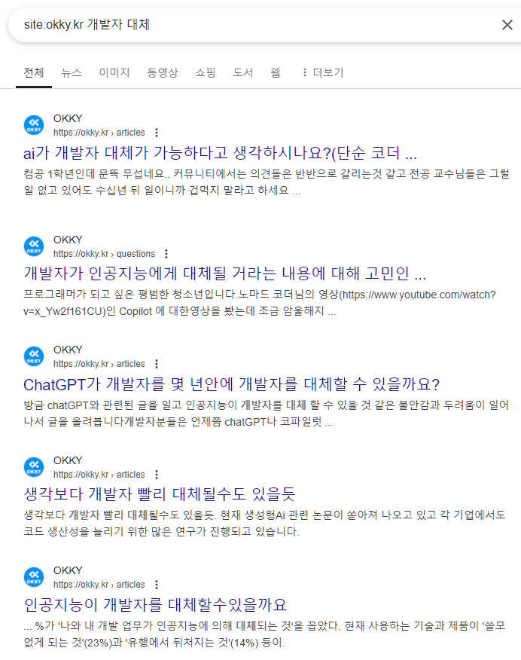
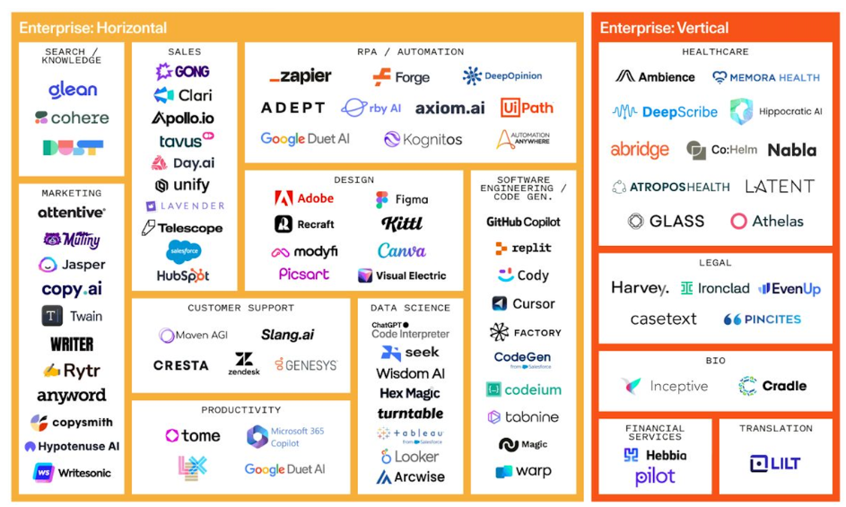
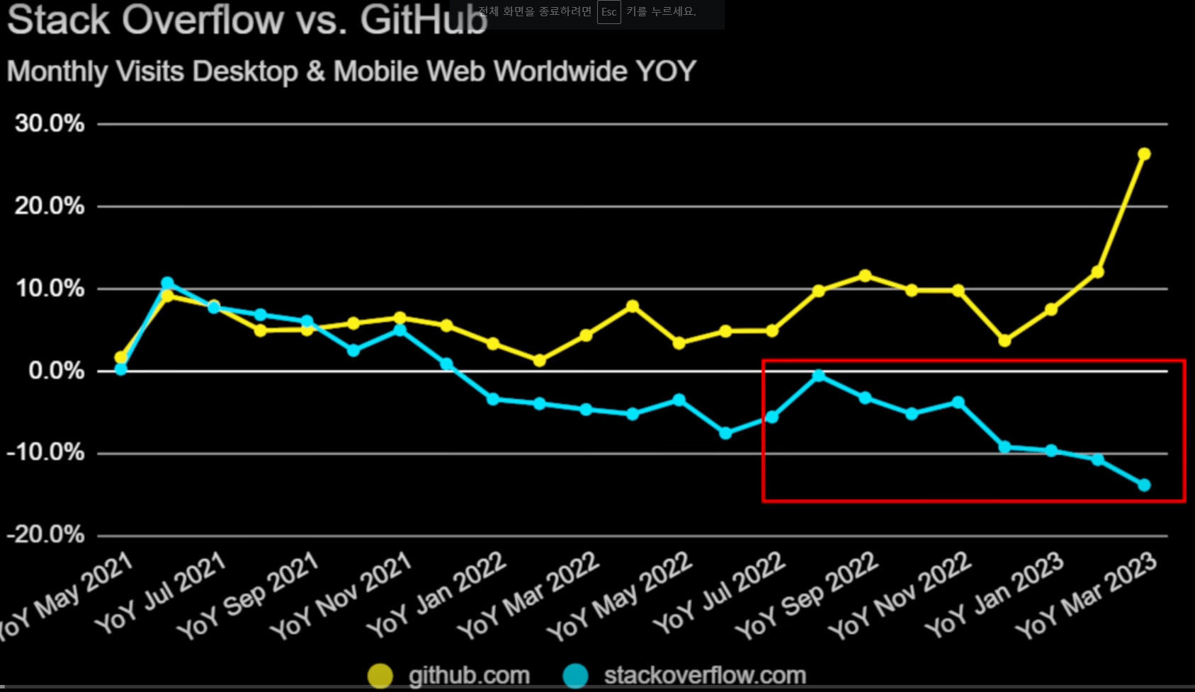

Motivation & Ideation
생성형 AI 툴을 사용하고 싶다.
코드 생성 AI 툴을 이용해 개발하고 싶다.
업무의 연장선이 안 됐으면 좋겠다.
회사에서 경험하기 힘든 것을 해보고 싶다.

Slide 4
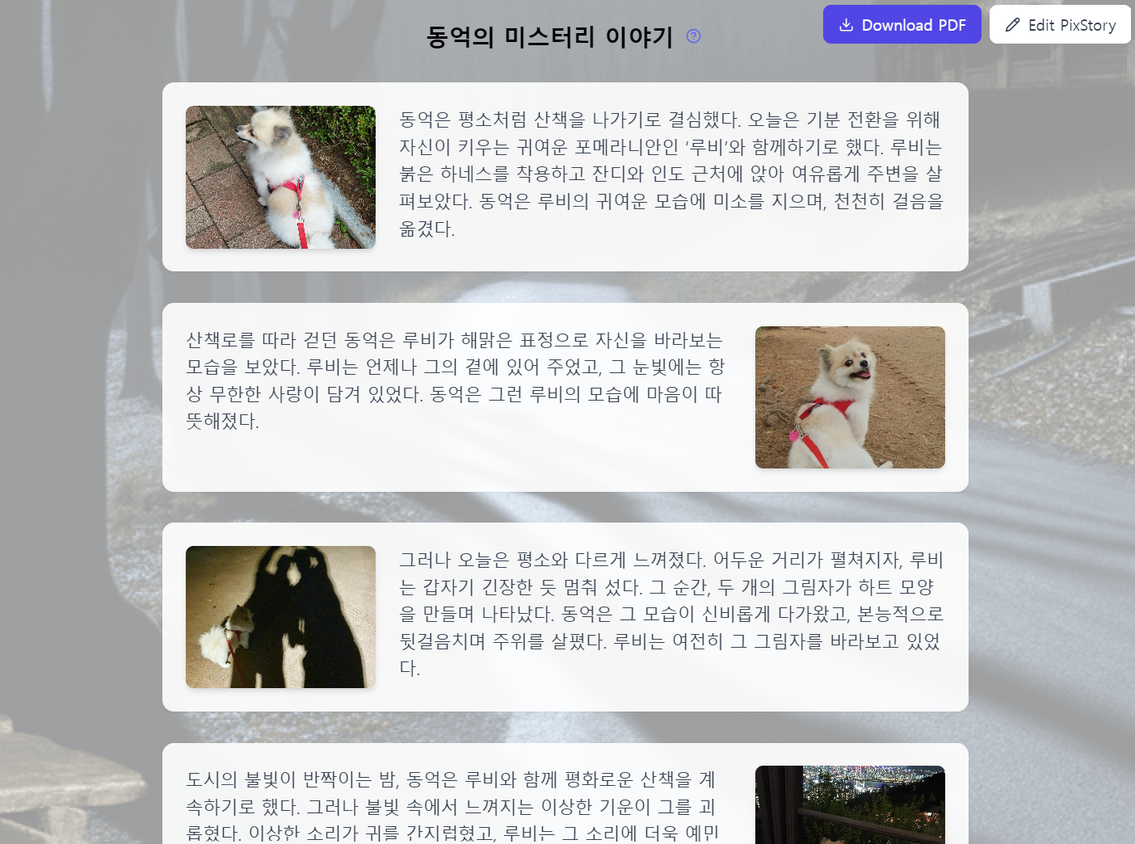

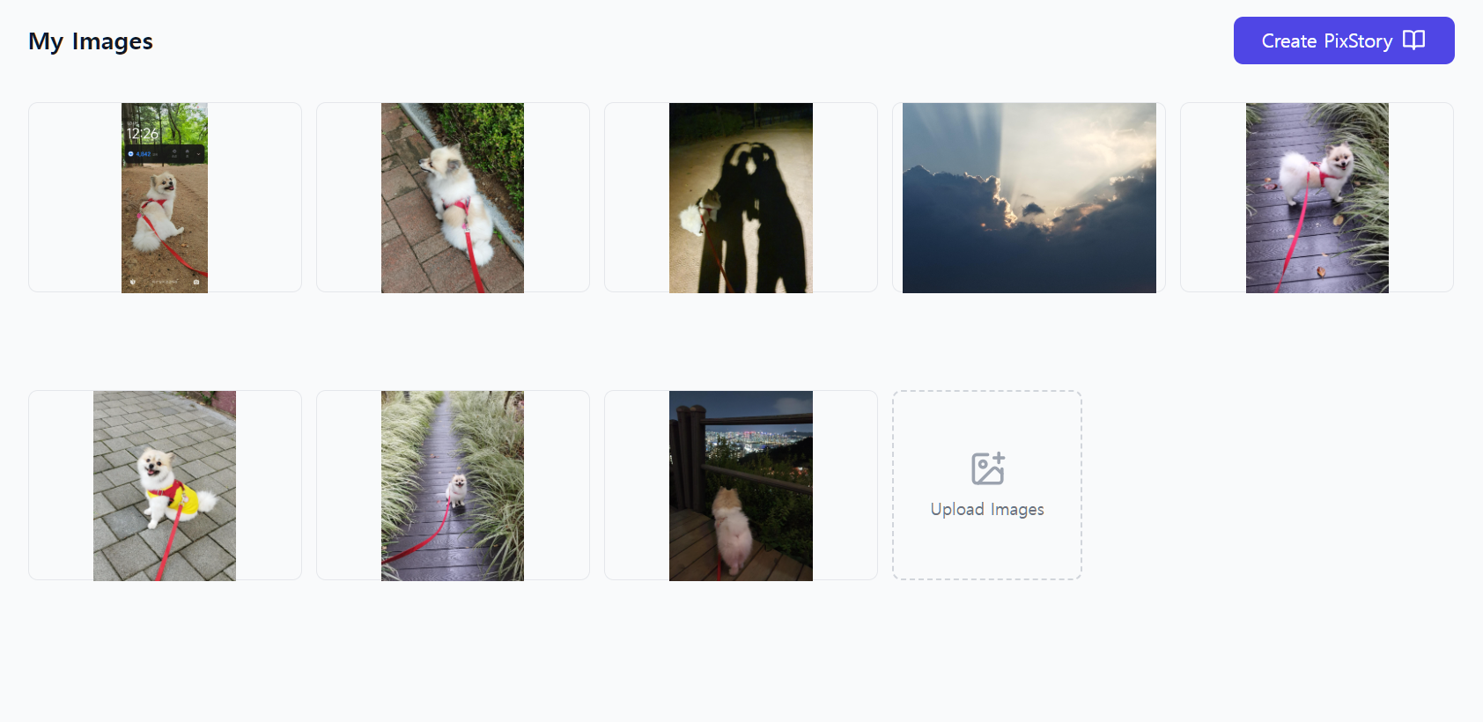
Life Spoiler 기능 소개 : PixStory
PixStory: 과거를 스토리로
사진 → 캡션 추출 → 스토리 생성

Slide 5

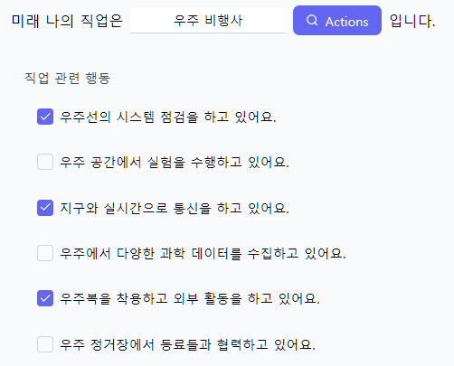
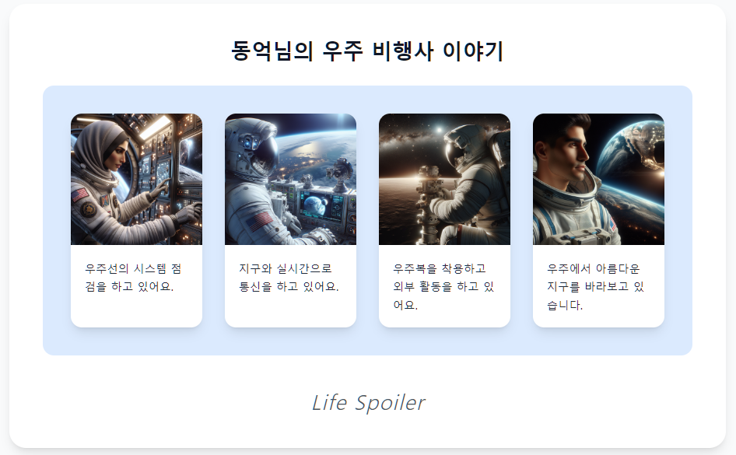
Life Spoiler 기능 소개 : DreamLens
DreamLens: 미래를 그리다
희망 직업 → 업무 가이드 및 이미지 생성

Slide 6





프로젝트 성과
AI 기반 코드 생성
창의적 AI 활용
AI 기술에 기반한 코드 생성 툴 사용
AI 기술의 창의적 활용
시계열 개념 확장
사용자 중심 서비스
시계열 개념의 확장
사용자 중심 서비스 개발

Slide 7

기술 스택
개발 도구
언어 및 주요 라이브러리
Bolt.new
React, Tailwind CSS
AI 모델
선택 이유
GPT-4o mini, DALL-E 3
비용 효율성, 범용성
높은 품질, API 접근성

Slide 8
상용 서비스의 비교
Life Spoiler
Capitalize My Title
Writing Prompt Generation
Vonvon
사진으로 스토리 생성
미래 직업에 대한 이미지 생성
특징
Fiction story 외에도 다양한 서비스 제공
소설 생성
사진과 성별을 입력하여 미래 모습을 예측하여 알려줌
장점
컨텐츠 다운로드 기능
편의성 제공
다양한 서비스 제공
다양한 서비스 제공 스토리 생성 및 관련된 이미지 첨부
본인 사진 기반의 생성형 AI 서비스로 부가 설명에 대한 정보를 받을 수 없음
단점
테마 등 흥미 요소 부족
장르 선택 옵션 없음 원하는 스토리가 있어야 생성 가능
장르로만 스토리 생성하여 원하는 퀄리티 부족 관련 이미지가 매번 다양하게 나옴
사진 퀄리티가 떨어짐(사진 1장만 첨부 가능)

Slide 9
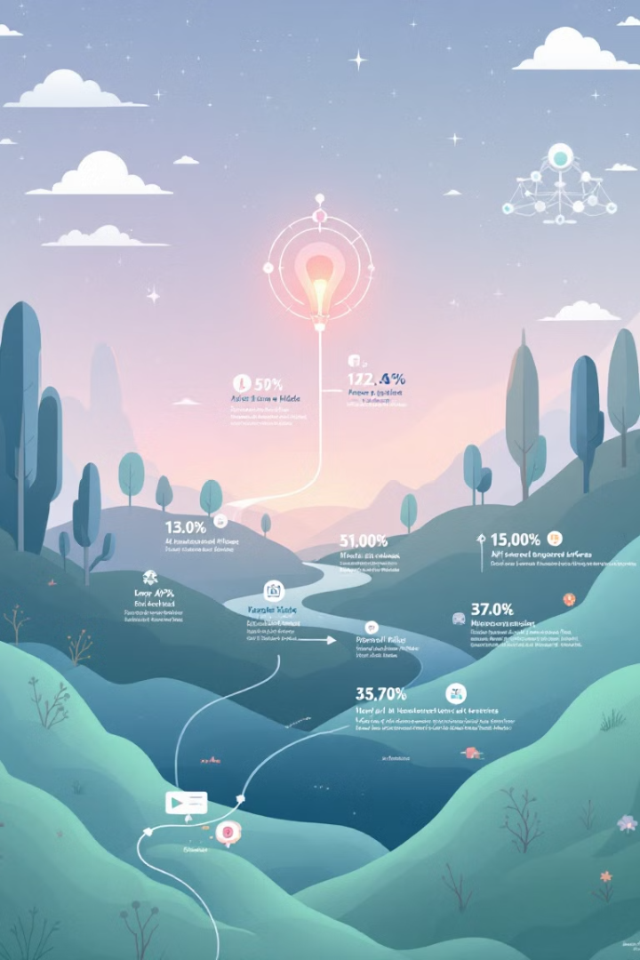


향후 계획
서비스 고도화
더 정교한 스토리 생성
스토리 및 이미지 테마
AI를 이용한 이미지 수정
모바일 앱 지원
적용 분야 확대
결혼식 등 추억을 기념하는 서비스
어린이 직업 체험관
놀이공원 포토존

Slide 10
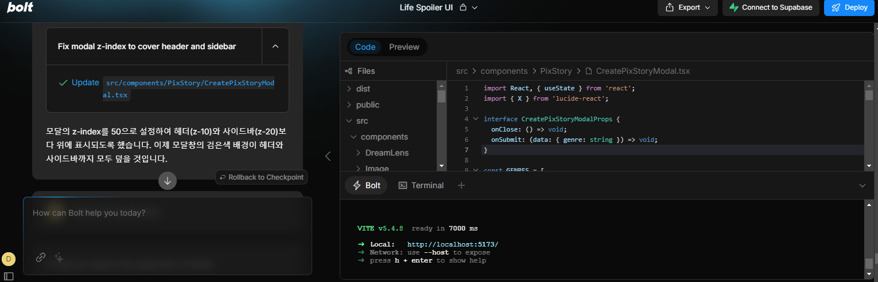
Bolt.new 사용 후기
특징
장점
단점
이미지나 자연어로 코드 생성
원클릭 배포(Netlify)
파일간 문맥정보 교류 한계
Stackblitz 기반 웹 editor 제공
모던한 디자인
소스 재작성으로 상관 없는 부분 수정 (ex> 프롬프트 수정, AI 모델 변경)
풀스택 및 다양한 프레임워크 지원
빠른 프로토타이핑
프로젝트 규모에 따른 비용 증가

Slide 11

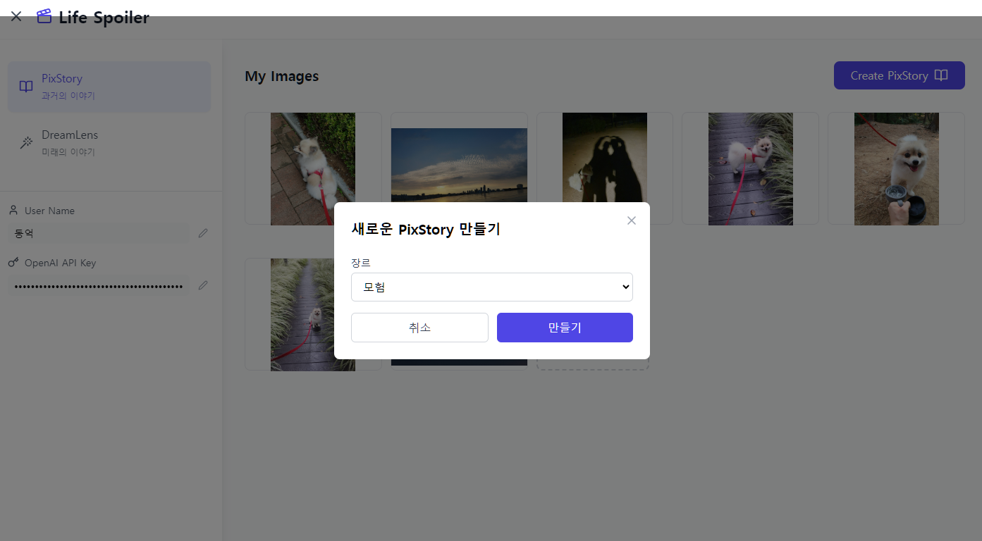

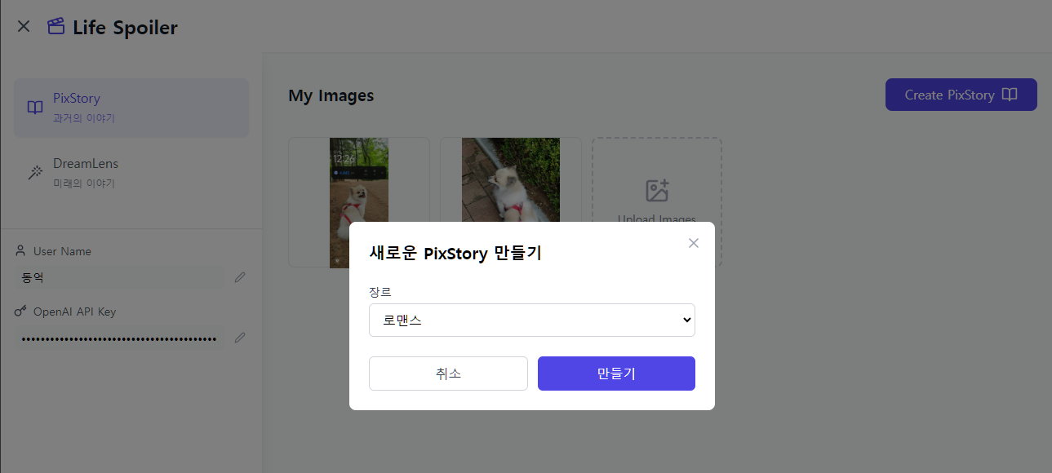
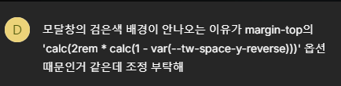
Bolt.new 단점 예시

Slide 12



코드 생성 AI 서비스 비교
특징
Bolt.new
V0
Cursor
개발 환경
웹 기반
웹 기반
데스크톱 IDE
코드 생성
강력함
중간
중간
사용자 인터페이스
직관적
깔끔함
복잡함
커스터마이징
제한적
중간
높음
자동화 기능
높음
중간
낮음
학습 곡선
낮음
중간
높음
배포
Netlify
Vercel
-
CSS 라이브러리
Tailwind CSS
Shadcn
-

Slide 13




이미지 생성 AI 서비스 비교
특징
DALL-E 3
Stable Diffusion
Midjourney
Flux
이미지 품질
매우 높음
높음
매우 높음
높음
텍스트 이해도
우수함
중간
좋음
좋음
스타일 다양성
높음
매우 높음
매우 높음
높음
사용 편의성
매우 쉬움
중간
쉬움
쉬움
커스터마이징
제한적
높음
중간
중간
처리 속도
빠름
중간
빠름
빠름
오픈소스 여부
아니오
예
아니오
아니오
API 제공
Y
Y
N
Y

Slide 14
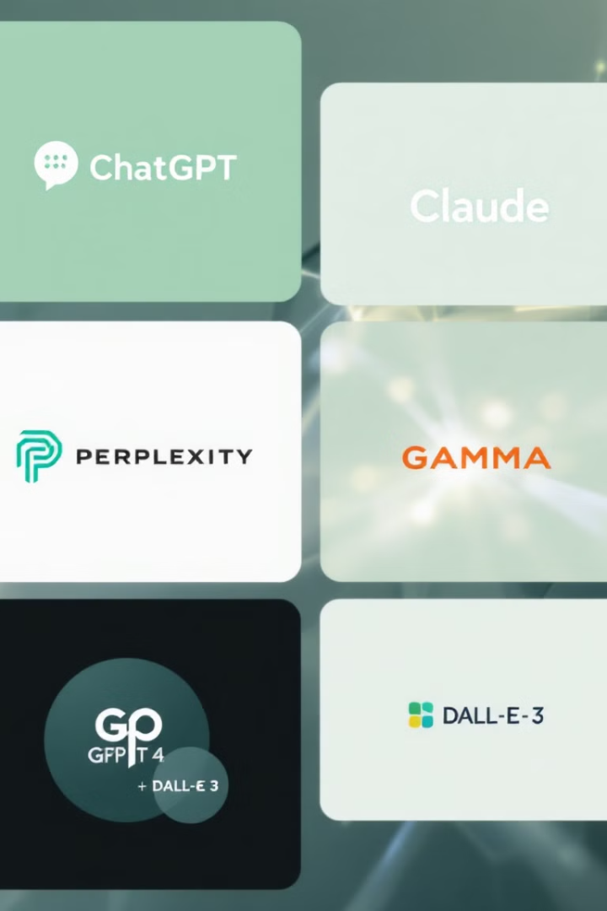
생성형 AI 도구 활용 요약
개발
자료수집
Bolt.new
Perplexity
ChatGPT
Claude
컨텐츠 생성
발표자료
GPT-4o mini
Gamma
DALL-E 3

